Slide 1
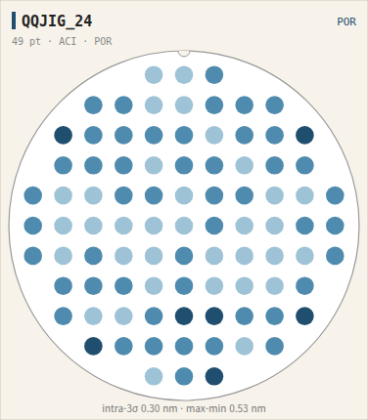
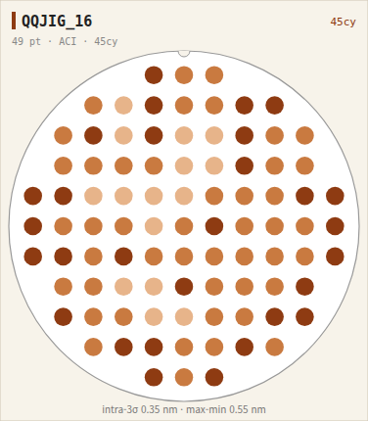
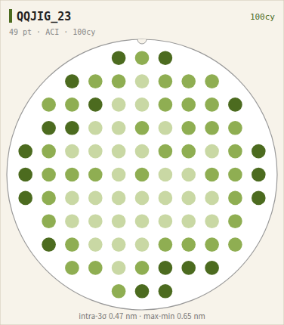
I2 ACI CD wafer map
45cy: ACI 8.4/8.1 (POR 8.3/8.2), edge 편차 POR 수준
100cy: ACI 8.3/8.2 (POR 8.3/8.2), edge 편차 확대
LogicTD 윤경수

Slide 2



I2 단면 분석 결과
Barrier/Cu 계면 HR-TEM / Cu DD trench/via X-SEM / EDS mapping (Cu/Si/O/Ta)
fill 계면 Ta 불연속 — EDX line scan
chamfer 부 barrier overhang 확인
via bottom void 및 pinch-off 흔적 관찰 (2/3 site)
분석 대상: QQJIG_22 (100cy/85%)
LogicTD 윤경수

Slide 3

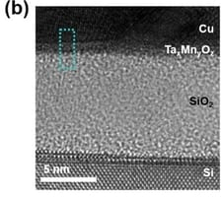
SF2 QQJIG034.6C ET results
●
평가목적 ; I2 ALD cycle / Via OE split 평가
●
평가결과 ;
Profile (ALD cycle / Via OE split, POR 대비)
- 45cy (QQJIG_16): AASI Δ-0.06, ACI 8.4/8.1 · AEI 8.7로 POR과 근접
- 45cy/70% (QQJIG_25): AASI Δ-0.24로 변동 최대, ACI 8.1/8.0 (POR 8.3/8.2) 소폭 하향
area-selective TiN / dielectric EDS mapping / Barrier/Cu 계면 HR-TEM
- 100cy/85% (QQJIG_22): AASI Δ+0.14, ACI 8.5/8.1 · AEI 8.7로 POR과 근접
- 50cy (QQJIG_10): AASI Δ+0.30, ACI 8.3/8.4 · AEI 8.8로 POR과 근접
WAFER |  | POR (QQJIG_24) | QQJIG_16 | QQJIG_25 | QQJIG_22 | QQJIG_10 | QQJIG_23
ALD cycle |  | 40cy | 45cy | 45cy | 100cy | 50cy | 100cy
Via OE |  | 100% | 100% | 70% | 85% | 100% | 100%
AASI |  | 22.62 | 22.56 | 22.38 | 22.76 | 22.92 | 22.76
ACI |  | 8.3/8.2 | 8.4/8.1 | 8.1/8.0 | 8.5/8.1 | 8.3/8.4 | 8.3/8.2
AEI |  | 8.8 | 8.7 | 8.3 | 8.7 | 8.8 | 8.9
AHI |  | 8.0/7.9 | 8.3/8.0 | 7.6/7.6 | 7.9/8.0 | 8.1/7.9 | 8.1/7.9
ASI |  | 9.0 | 9.0 | 8.4 | 8.9 | 8.9 | 9.1
CMBSRP | Open | 100% | 99% | 97% | 99% | 99% | 88%
 | Short | 100% | 98% | 98% | 99% | 98% | 100%
VCHN | Open | 100% | 99% | 52% | 0% | 78% | 40%
 | Short | 99% | 95% | 99% | 100% | 97% | 98%
VMA |  | 98% | 95% | 64% | 75% | 82% | 82%
Via Rc (Ω) |  | 30.8 | 28.6 | 40.9 | 86.8 | 47.0 | 74.0
- 100cy (QQJIG_23): AASI Δ+0.14, ACI 8.3/8.2 · AEI 8.9로 POR과 근접
Yield (CMBSRP / VCHN)
- 45cy: Via Rc 28.6Ω(-7%), CMBSRP 99/98%로 POR 동등, VCHN Short 95%(-4%p) → 유의차 없음
- 45cy/70%:Via Rc 40.9Ω(+33%), CMBSRP 97/98%로 POR 동등, VCHN Open 52%(-48%p), VMA 64%(-34%p) → line보다 via 연결부 열화
- 100cy/85%:Via Rc 86.8Ω(+182%), CMBSRP 99/99%로 POR 동등, VCHN Open 0%(-100%p), VMA 75%(-23%p) → ALD cycle 과다로 inhibitor selectivity breakdown → via bottom TaN 성장, Rc 상승 및 open
- 50cy:Via Rc 47.0Ω(+53%), CMBSRP 99/98%로 POR 동등, VCHN Open 78%(-22%p), VMA 82%(-16%p) → inhibitor 국부 pinhole 로 bottom TaN 초기 핵생성, Rc 상승 동반 open 추정
- 100cy:Via Rc 74.0Ω(+140%), CMBSRP Open 88%(-12%p), VCHN Open 40%(-60%p), VMA 82%(-16%p) → ALD cycle 과다로 inhibitor selectivity breakdown → via bottom TaN 성장, Rc 상승 및 open
결론
- 45cy 는 POR 대비 전 항목 동등 → 후보 조건, 45cy/70%·100cy/85%·50cy·100cy 는 Open 열화
- 100cy는 CMBSRP와 VCHN에서 같은 mode로 재현되어 split 기인으로 판단
- 100cy/85% Open fail die 단면 분석 필요 (I2 DC 기준)
- HTOL/EM 진행 시 Cu recess 초기 대비 2~3배 증가 여부 monitor
- Cu/Ru 계면 O 함량 ToF-SIMS 확인 필요
LogicTD 윤경수

Slide 4
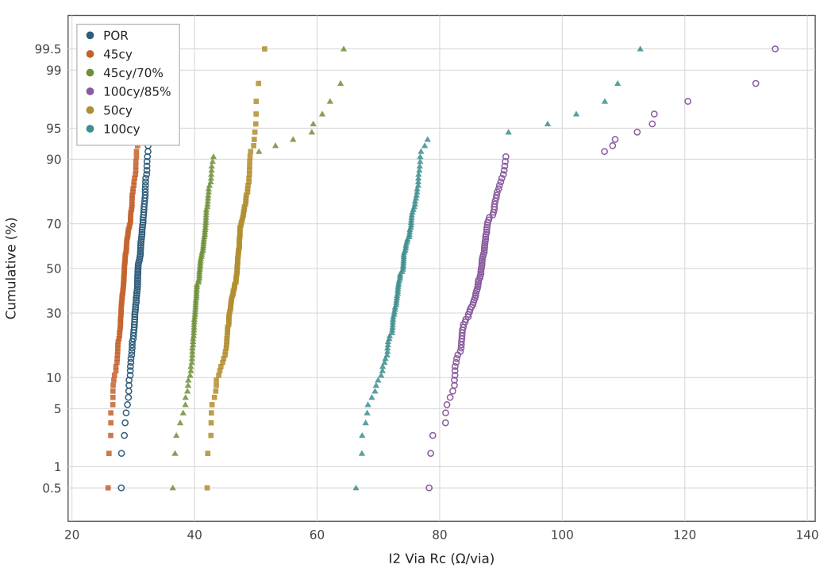
I2 Via Rc cumulative distribution
POR median 30.8Ω
45cy median 28.6Ω (-7.2%)
45cy/70% median 40.9Ω (+32.8%)
100cy/85% median 86.8Ω (+182.0%)
50cy median 47.0Ω (+52.6%)
100cy median 74.0Ω (+140.4%)
45cy/70%·100cy/85%·100cy upper tail → via open성 fail 과 일치
LogicTD 윤경수

